Slide 1
Spring boot 채팅프로그램 만들기
1부 프로그램 설치부터 채팅프로그램 만들기

Slide 2
목 차
개요
개발도구
Spring Boot 설치
Gradle 설치
Spring Initializr 설정
프로젝트 생성 후 환경 설정
채팅프로그램 서버 백엔드 개발
채팅프로그램 프런트엔드 개발
Q/A

Slide 3
개 요
01
02
목표
프로그램 개발을 시작할 때 무엇을 해야 하고 어떻게 해야 할지 모르는 개발자들에게 유용한 가이드를 제공하여, 개발 역량을 향상시키고 더 많은 사람들이 소프트웨어 개발에 쉽게 입문할 수 있도록 돕고자 합니다.
Spring Boot를 선택한 이유
Spring boot가 제공하는 간편하고 효율적인 개발 환경 덕분에 신속하게 애플리케이션을 구축할 수 있기 때문입니다.
이를 통해 복잡한 설정 없이도 안정적이고 확장 가능한 시스템을 개발 할 수 있습니다.

Slide 4
준 비 자 료
개발도구
JDK설치 (https://www.oracle.com/java/technologies/downloads/?er=221886)
SpringBoot 설치(https://spring.io/tools)
Gradle 설치(https://gradle.org/next-steps/?version=8.9&format=all)
Spring Initializr 설정 후 기초프로젝트 생성(https://start.spring.io/)

Slide 5
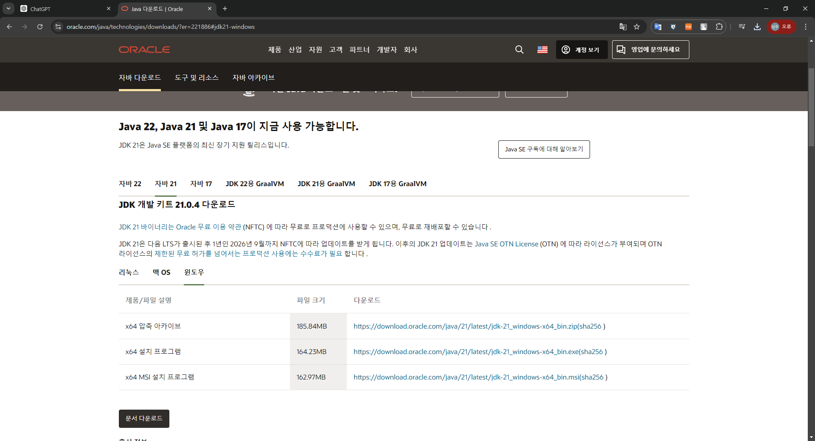
JDK 설치
JDK(Java Development Kit)는 Java 애플리케이션을 개발하고 실행하기 위한 도구 모음입니다. 여기에는 Java 컴파일러(javac), Java 런타임 환경(JRE), 그리고 다양한 개발 도구와 라이브러리가 포함되어 있습니다. JDK는 Java 프로그램을 작성, 컴파일, 디버깅, 실행하는 데 필수적인 요소입니다.

Slide 6
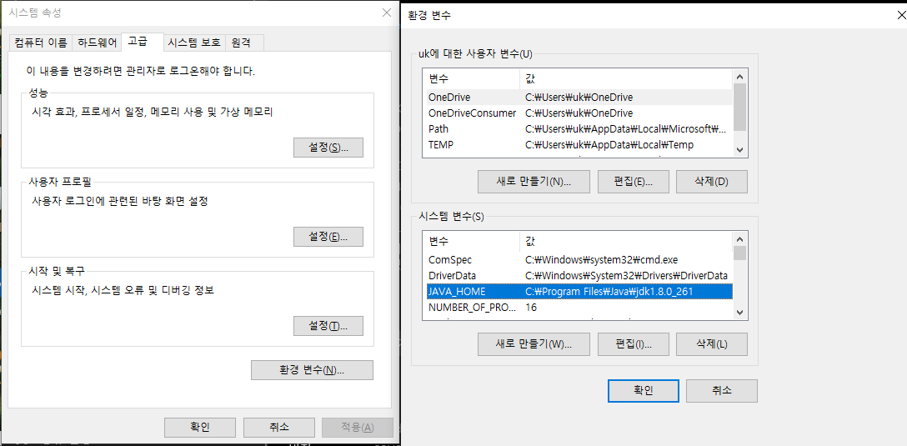
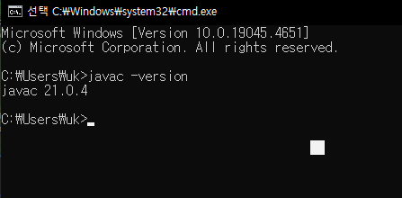
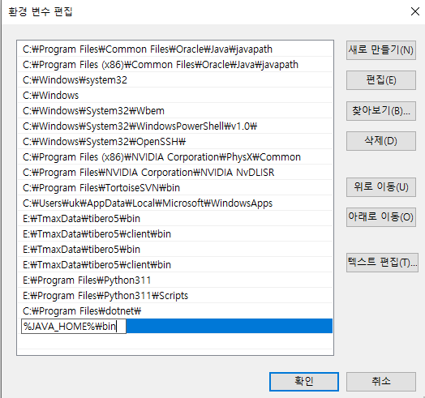
설치 후 환경 변수 설정 (JAVA_HOME)
JAVA_HOME 환경 변수를 설정하는 이유
개발 도구 지원: 많은 Java 개발 도구와 빌드 도구가 JDK 경로를 찾기 위해 JAVA_HOME을 참조합니다.
버전 관리: 여러 JDK 버전이 설치된 경우, 특정 버전을 쉽게 선택할 수 있습니다.
스크립트 호환성: 많은 스크립트와 배치 파일이 JAVA_HOME을 사용하여 JDK 경로를 설정합니다.
명령어 사용 편리성: JAVA_HOME을 설정하면 PATH에 추가하여 java 및 javac 명령어를 쉽게 사용할 수 있습니다.
이로 인해 Java 개발 환경을 효율적으로 관리하고 도구 간 호환성을 유지할 수 있습니다.

Slide 7
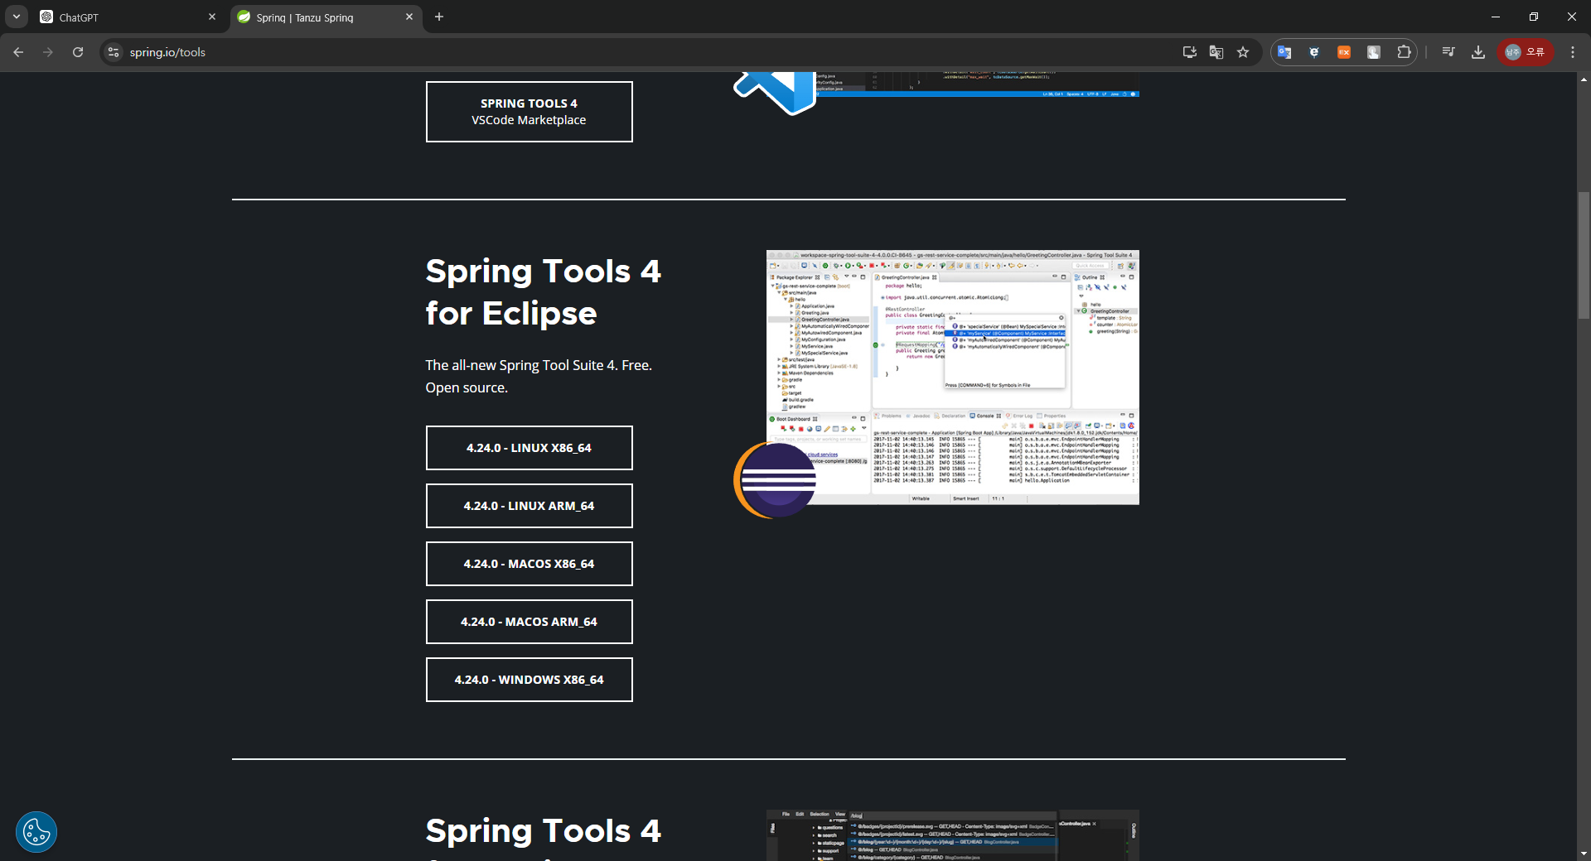
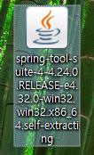
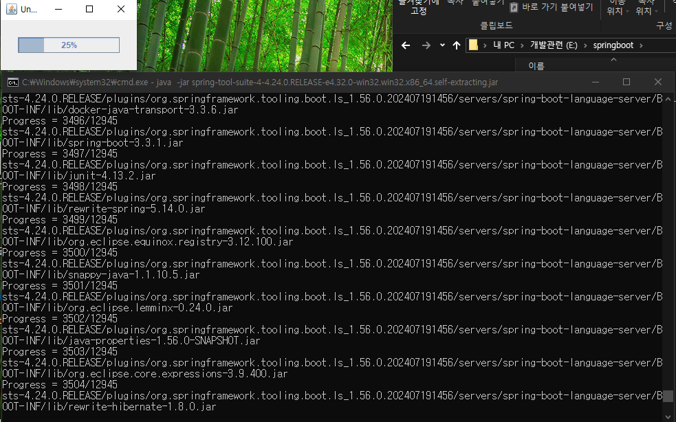
Spring Boot 설치
Spring Boot 설치는 매우 간단합니다. 스프링 공식 홈페이지(https://spring.io/tools)에서 도구를 다운로드하여 설치할 수 있습니다. 설치 파일이 제공되며, 예를 들어 spring-tool-suite-4-4.24.0.RELEASE-e4.32.0-win32.win32.x86_64.self-extracting.jar 파일을 통해 Spring Tools 4 for Eclipse를 사용할 수 있습니다. 이를 통해 필요한 개발 도구를 손쉽게 설치하고 사용할 수 있습니다.

Slide 8
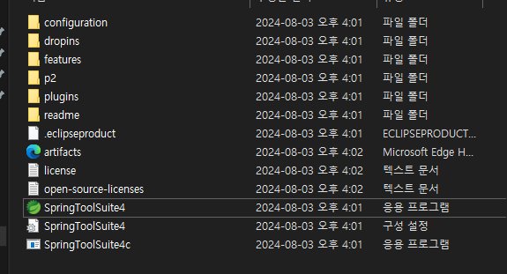
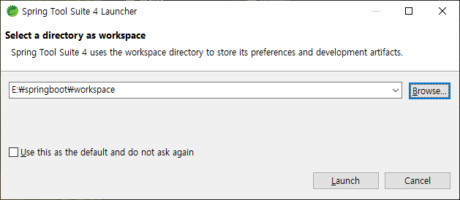
Spring Boot 설치

Slide 9
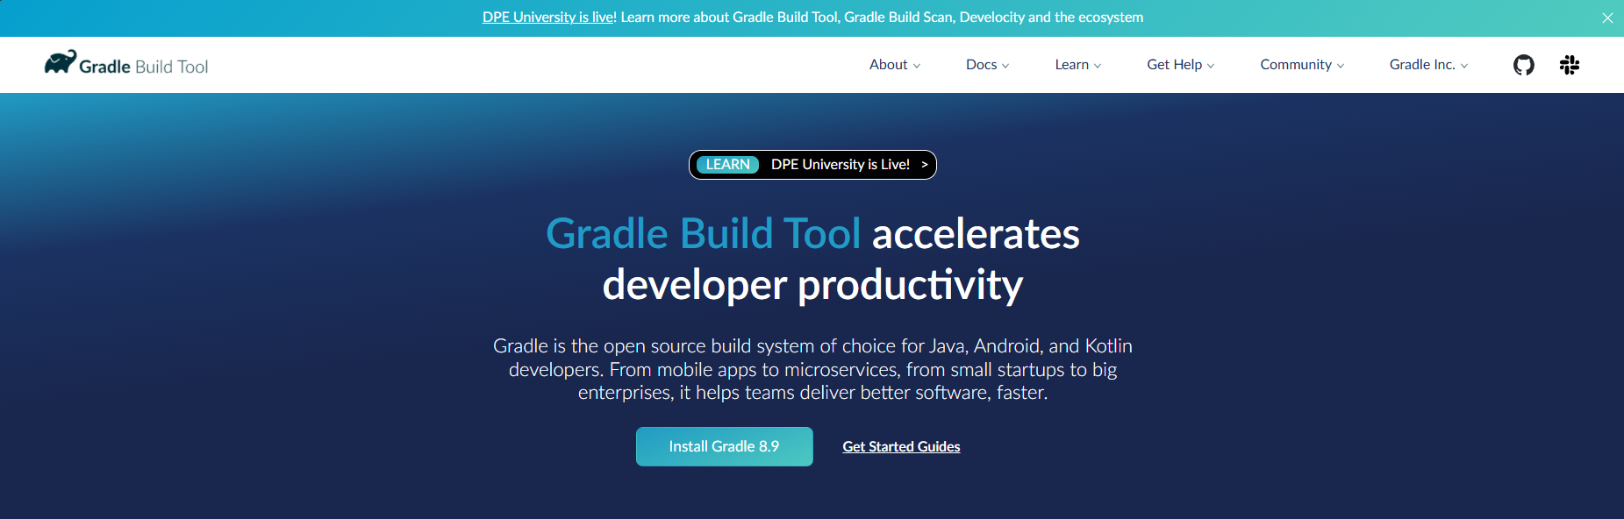
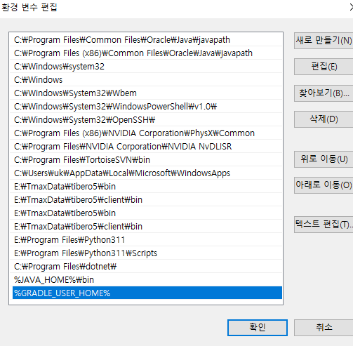
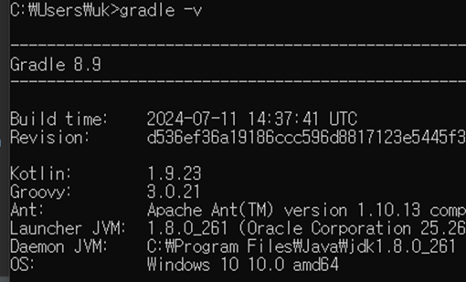
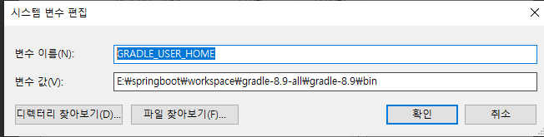
Gradle 설치
Gradle(https://gradle.org/next-steps/?version=8.9&format=all)는 프로젝트 빌드 자동화 도구로, 주로 Java 프로젝트에서 사용되며 다양한 언어와 플랫폼을 지원합니다.
Gradle은 선언적 방식으로 빌드 스크립트를 작성하며, 의존성 관리와 멀티 프로젝트 빌드를 효과적으로 처리할 수 있습니다.
자동화: 빌드, 테스트, 배포 과정을 자동화하여 개발 효율성을 높여줍니다.
의존성 관리: 프로젝트에 필요한 라이브러리를 쉽게 추가하고 관리할 수 있습니다.
유연성: 다양한 플러그인과 설정을 통해 프로젝트 요구사항에 맞게 커스터마이징할 수 있습니다.
이를 통해 필요한 라이브러리를 손쉽게 사용할 수 있으며, 프로젝트 관리가 간편해지고 일관 된 빌드 환경을 유지할 수 있습니다.

Slide 10
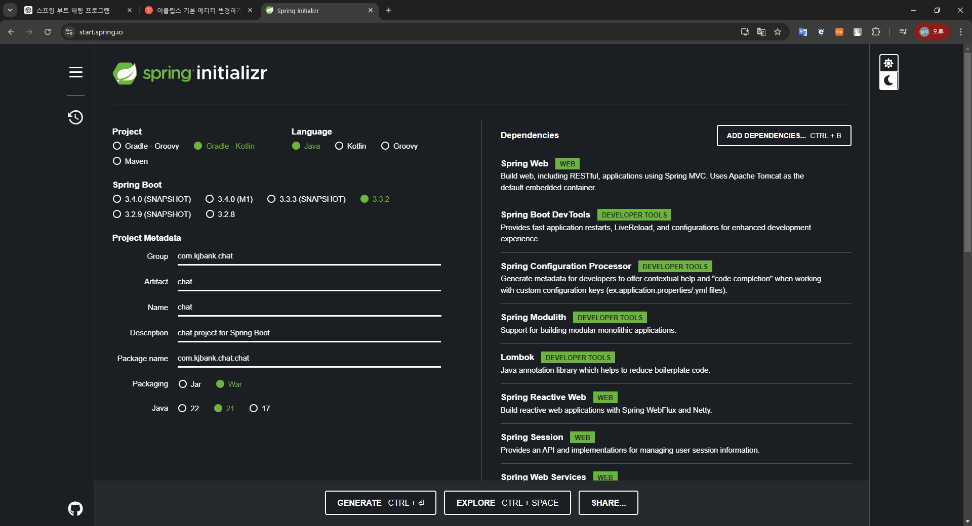
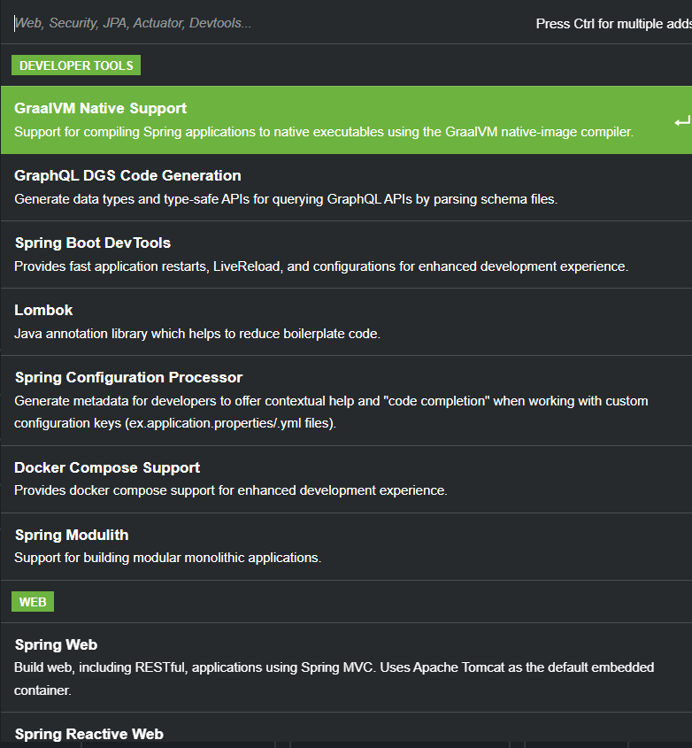
Spring Initializr 설정
Spring Initializr(https://start.spring.io/)는 Spring Boot 프로젝트를 쉽게 생성할 수 있도록 도와주는 온라인 도구입니다.
빠른 시작: 복잡한 초기 설정 없이, 필요한 기본 설정을 자동으로 구성해주어 새로운 프로젝트를 신속하게 시작할 수 있습니다.
의존성 관리: 프로젝트에 필요한 라이브러리와 의존성을 간편하게 추가할 수 있어, 수동 설정의 번거로움을 줄여줍니다.
맞춤형 설정: 프로젝트 그룹, 아티팩트 이름, 패키지 이름, 버전 등 다양한 설정을 쉽게 지정할 수 있습니다.
다양한 빌드 도구 지원: Maven과 Gradle과 같은 빌드 도구를 지원하여, 원하는 빌드 시스템을 선택할 수 있습니다.
생산성 향상: 개발자가 초기 설정에 소요되는 시간을 줄이고, 비즈니스 로직 구현에 더 집중할 수 있게 해줍니다.

Slide 11
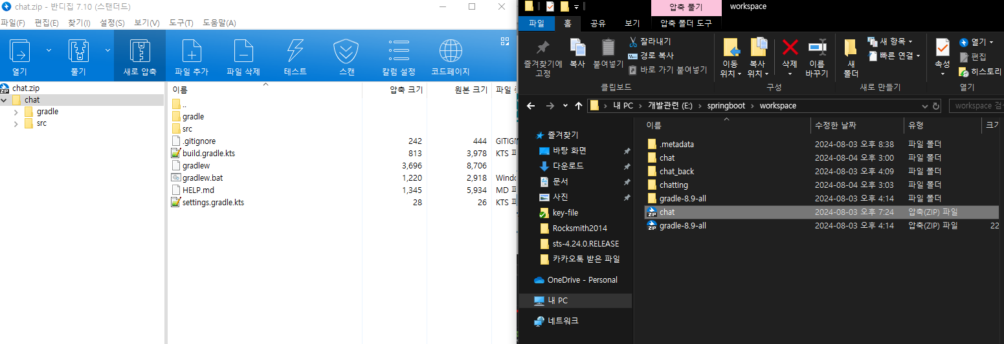
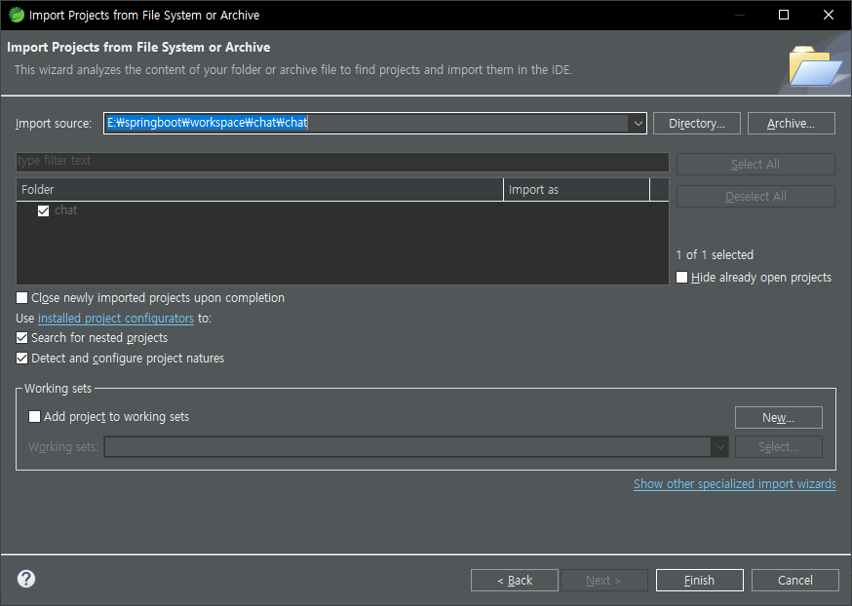
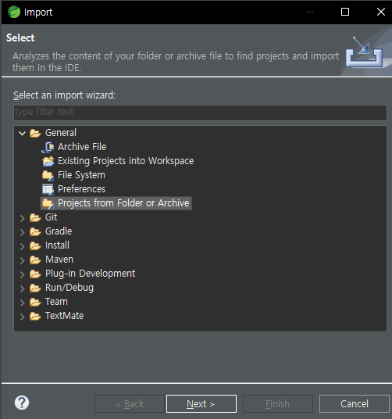
Project Import

Slide 12
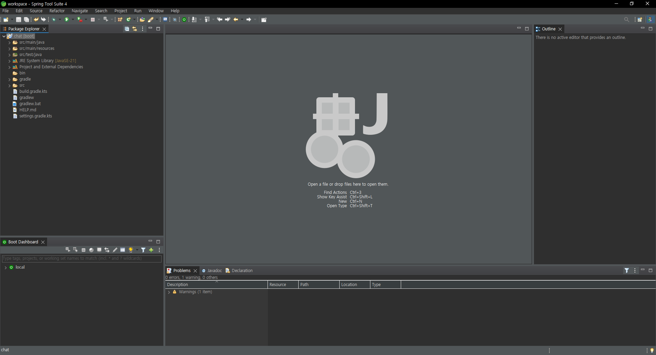
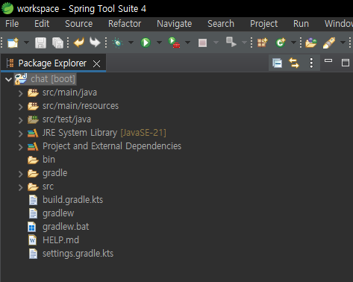
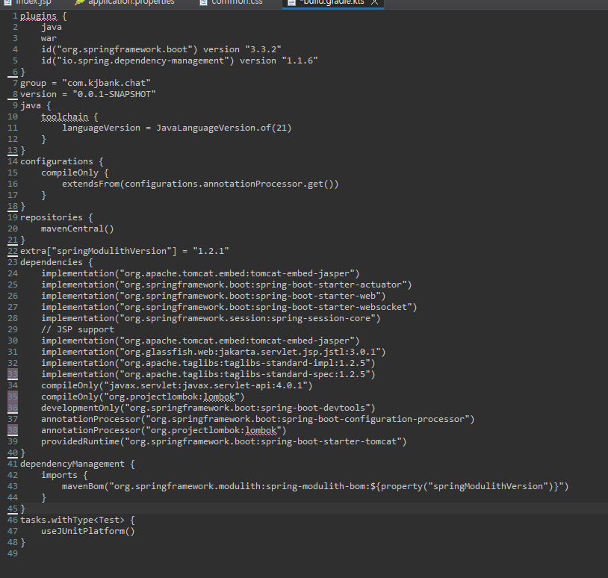
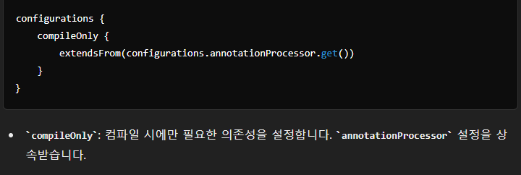
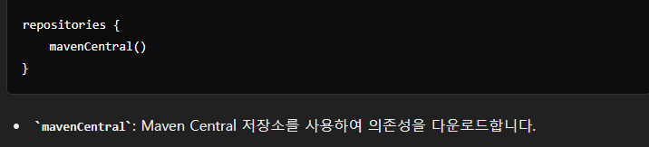
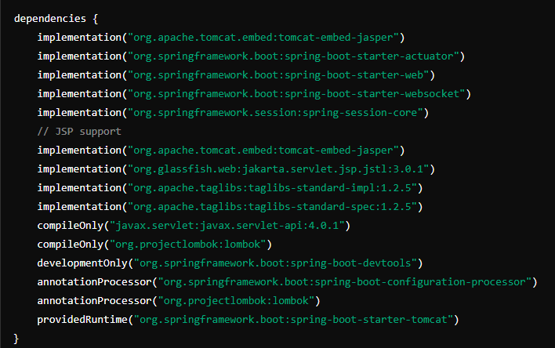
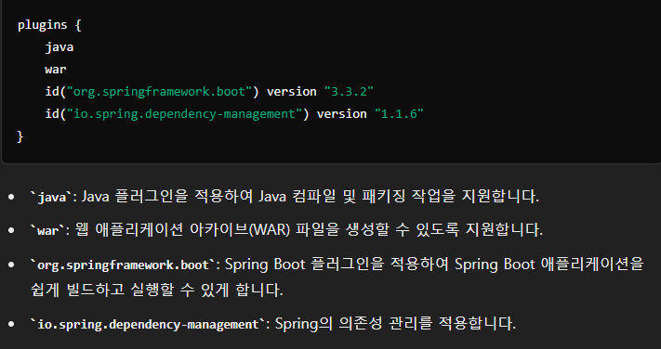
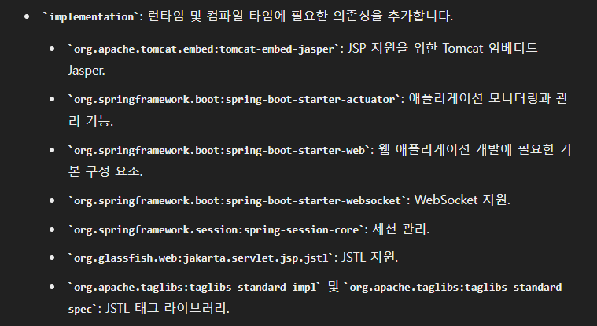
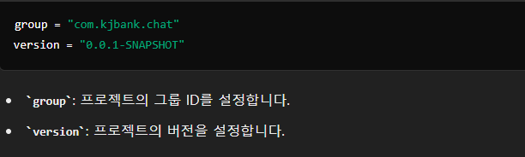
build.gradle 파일을 열고 필요한 의존성을 확인합니다. 예제 build.gradle 파일은 다음과 같습니다:

Slide 13
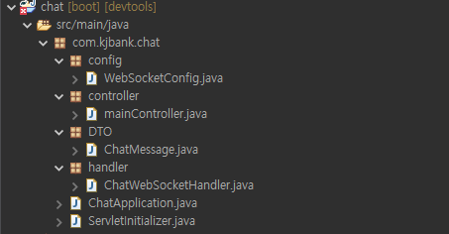
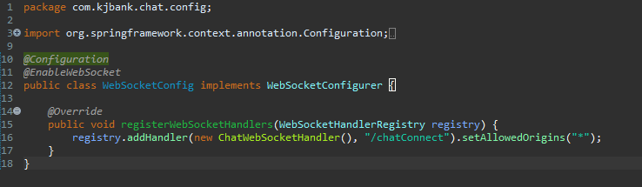
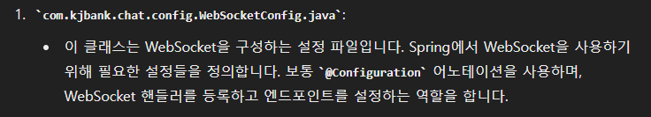
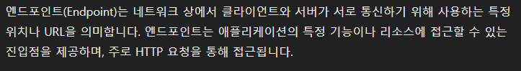
채팅 프로그램 백엔드 개발

Slide 14
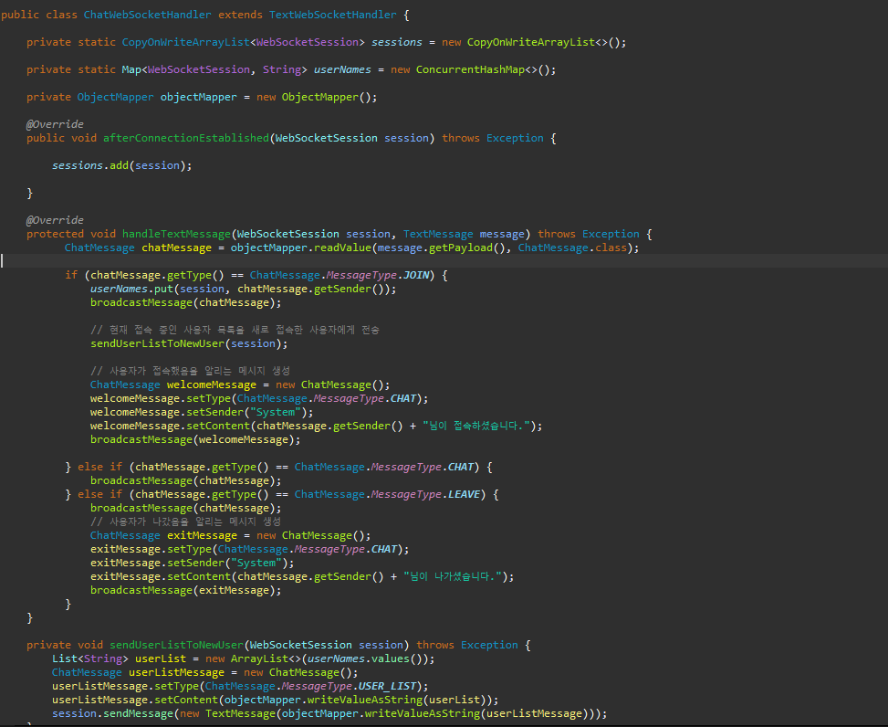
채팅 프로그램 백엔드 개발
WebSocketHandler 중요 역할 메서드
afterConnectionEstablished
handleTextMessage
afterConnectionClosed

Slide 15
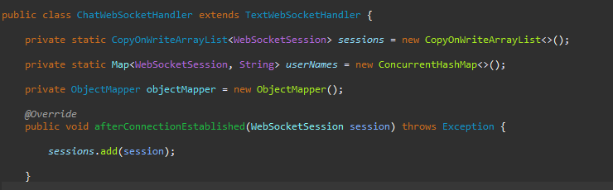
채팅 프로그램 백엔드 개발
afterConnectionEstablished
역할: 클라이언트와의 WebSocket 연결이 성공적으로 수립된 후 호출됩니다.
용도: 새로운 연결이 시작될 때 필요한 초기화 작업을 수행합니다. 예를 들어, 연결된 클라이언트를 목록에 추가하거나, 특정 메시지를 클라이언트에게 전송할 수 있습니다.

Slide 16
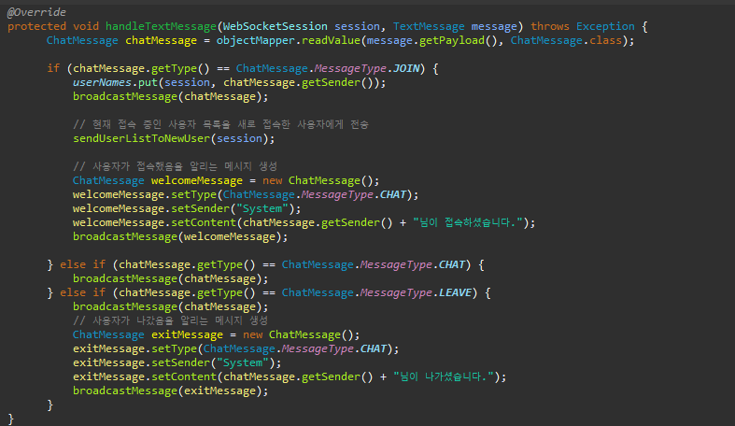
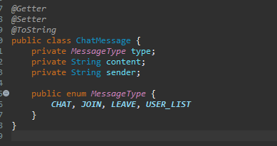
채팅 프로그램 백엔드 개발
DTO 구성
handleTextMessage
역할: 클라이언트로부터 텍스트 메시지를 수신할 때 호출됩니다.
용도: 수신된 메시지를 처리하고, 필요한 경우 다른 클라이언트에게 메시지를 전송합니다. 예를 들어, 채팅 애플리케이션에서는 이 메서드를 사용하여 사용자 메시지를 브로드캐스트할 수 있습니다.

Slide 17
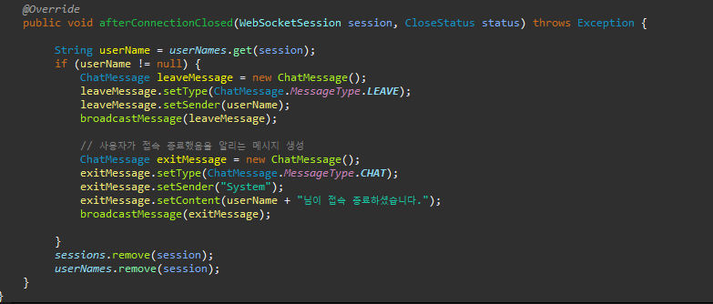
채팅 프로그램 백엔드 개발
afterConnectionClosed
역할: 클라이언트와의 WebSocket 연결이 닫힌 후 호출됩니다.
용도: 연결 종료 후 정리 작업을 수행합니다. 예를 들어, 연결된 클라이언트를 목록에서 제거하거나 리소스를 해제할 수 있습니다.

Slide 18
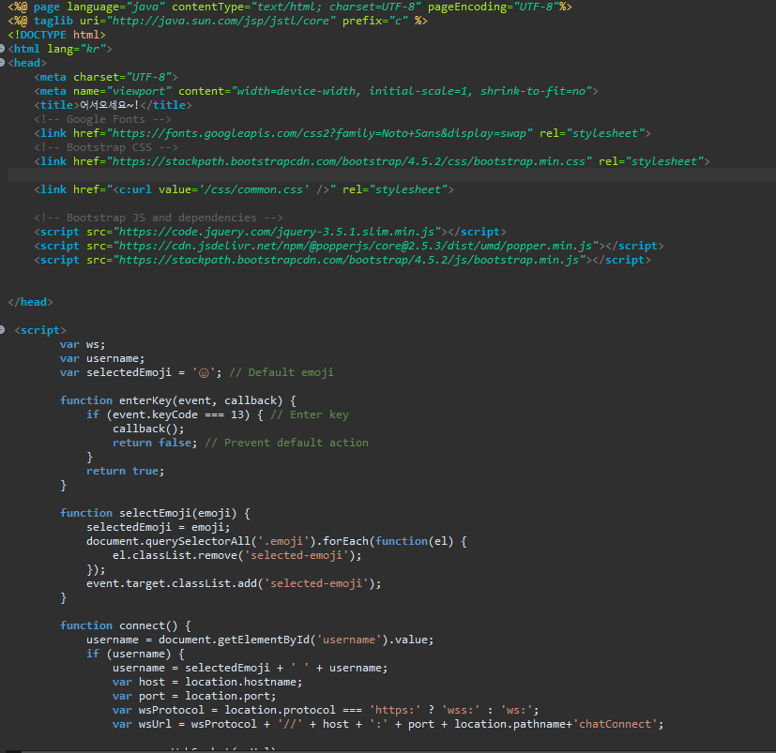
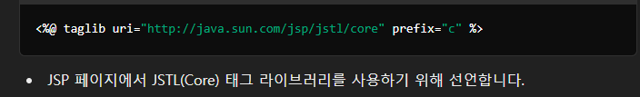
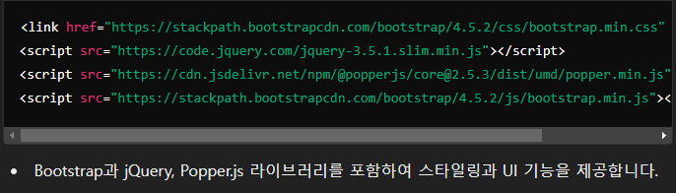
채팅 프로그램 프런트엔드 개발

Slide 19
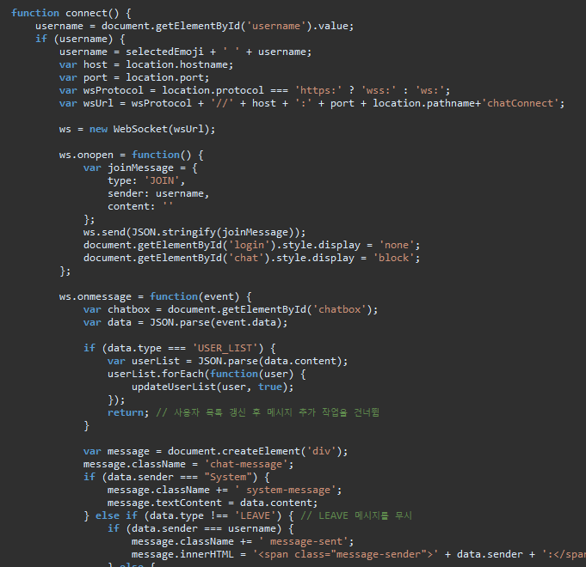
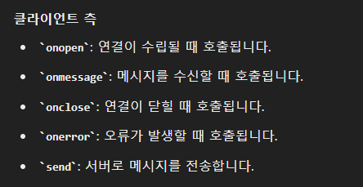
채팅 프로그램 프런트엔드 개발

Slide 20
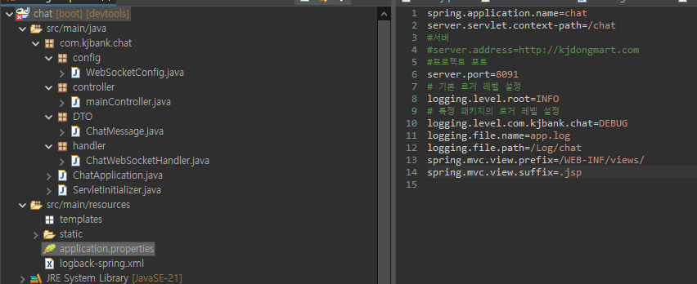
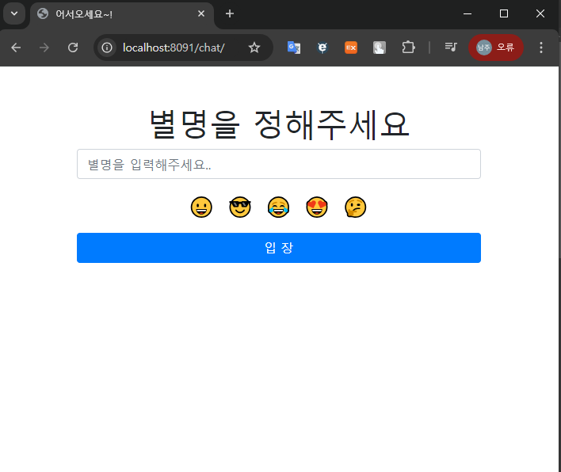
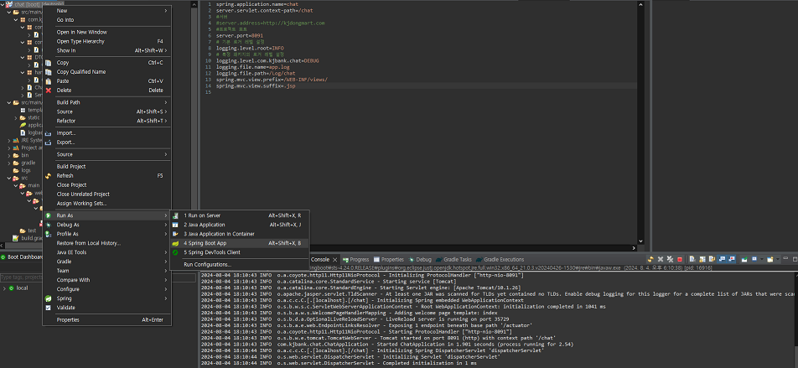
Spring Boot App Start
Spring Boot의 장점 중 하나로 내장된 Tomcat 서버가 있어서 별도의 서버 설정 없이 애플리케이션을 바로 실행할 수 있습니다. 이는 개발자가 복잡한 서버 구성을 신경 쓰지 않고도 쉽게 애플리케이션을 배포하고 실행할 수 있도록 해줍니다.

Slide 21
https://kjdongmart.com/chat
https://github.com/01024122820/chatting
채팅프로그램 접속 주소
소스 github 공유

Slide 22

Q/A

Slide 23
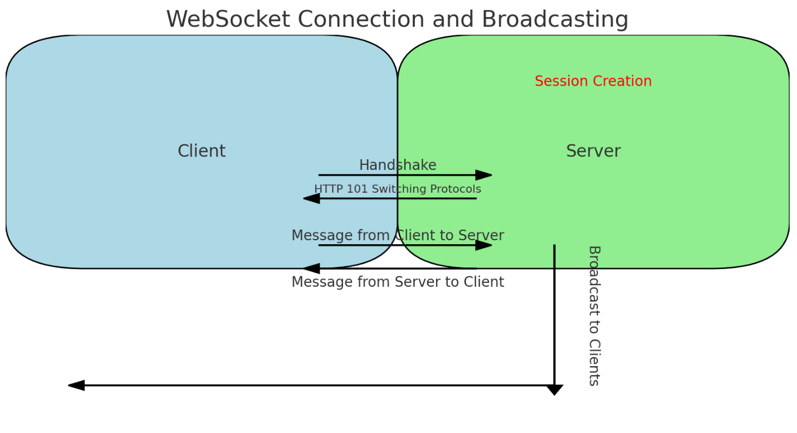
핸드셰이크 클라이언트가 서버에 연결 요청을 보내고 서버가 이를 수락하여 HTTP 101 Switching Protocols 응답을 반환합니다. 이를 통해 WebSocket 연결이 설정됩니다.
메시지 교환 연결이 설정된 후, 클라이언트와 서버는 실시간으로 메시지를 주고받을 수 있습니다. 클라이언트는 서버로 메시지를 보내고, 서버는 클라이언트로 메시지를 보낼 수 있습니다.
브로드캐스팅 WebSocket 서버가 하나의 메시지를 다수의 클라이언트에 전송하는 방식을 의미로 서버는 수신한 메시지를 다른 모든 클라이언트에게 동시에 동일한 메시지를 받을 수 있습니다.
세션 생성 WebSocket 연결이 수립되면 세션이 생성되어 클라이언트와 서버 간의 지속적인 통신이 가능해집니다.

